Slide 1
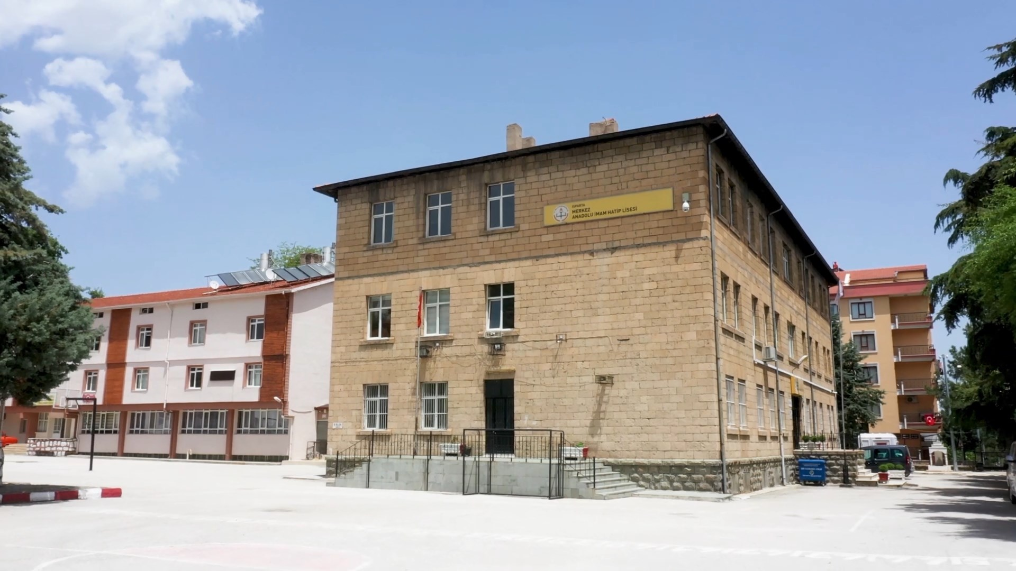

ISPARTA ANADOLU İMAM HATİP LİSESİ
(FEN VE SOSYAL BİLİMLER PROJE OKULU)

Slide 2

Okulumuz tek binada 18 şube 364 öğrenci, 40 öğretmen ile eğitim öğretim faaliyetlerini sürdürmektedir. Sınıflarımızda, toplantı salonunda ve etkinlik sınıflarında akıllı tahta ile ders işlenebilmektedir.
Okulumuzda bir rehber öğretmeni odası bulunmaktadır. Buralarda kişisel sorunu olan öğrencilerle görüşmelerin yanı sıra, öğrencilerimize yönelik ders çalışma programları yapılmakta, sınıf rehber öğretmeleri ile birlikte öğrencilere yönelik ortak çalışmaların planlamalar yapılmakta ve bu çalışma planları uygulanarak gerekli değerlendirmelerde bulunulmaktadır. İlgili sınıf öğretmeni,rehberlik öğretmeni ve bir okul idaresinden oluşturulan bir ekiple aile ziyaretleri yapılmak suretiyle öğrencilerimiz daha iyi tanınmaya çalışılmaktadır.
Bilişim ve teknoloji sınıfından , öğrencilerimizin internet ile bilgiye daha kolay erişebilmeleri için faydalanmaları sağlanmakta ;öğrencilerimizin TYT ve AYT'ye daha iyi hazırlanabilmelerini sağlamak için aylık periyotlar halinde deneme sınavları yapılmaktadır.

Slide 3
Yine aynı bahçe içerisinde pansiyon binası bulunup şu anda 110 öğrenci yatılı olarak barınmaktadır. Pansiyonda kalan öğrencilerimiz nöbetçi öğretmenler nezaretinde etütlerini, ibadetlerini pansiyon mescidinde yapmakta, yemeklerini pansiyon yemekhanesinde yemektedir. Gündüzlü öğrencilerimiz de öğle yemeklerini ücret karşılığı pansiyon yemekhanesinde yeme imkanına sahiptir.
Sosyal, sportif ve kültürel faaliyetleri yürütebilmek için okulumuz geniş bir bahçeye, mesleki temel başvuru kitapların yanı sıra Türk ve dünya edebiyatının önemli şair ve yazarların kitaplarından oluşan, kitap sayısı beş bini aşan bir kütüphaneye, etkinlik odalarına ve öğrencilerimizin teneffüslerde ve öğle arası yararlanabileceği nezih bir kantine sahiptir. Ayrıca kız ve erkek öğrencilerimizin ibadetlerini rahatça yapabilmeleri için ayrı ayrı mescitlerimiz bulunmaktadır.

Slide 4
Yıl içerisinde gerek okulumuz içinde düzenlenen kültürel ve mesleki yarışmalar ve etkinlerle; gerekse il içindeki yarışmalar ve etkinliklere katılmak suretiyle öğrencilerimizin sosyal ve kültürel gelişmişliklerine katkı sağlanılmakta ve başarılı sonuçlar alınmaktadır. Arapça etkinlikler yarışmasında hitabet ve Arapça bilgi yarışmasında birincilik, Mehmet Akif Ersoy ve İstiklal Marşı konulu yarışmalarda il birinciliği ve üçüncülüğü, Öğretmenler günü konulu yarışmada il birinciliği, Kur’an- Kerim i güzel okuma yarışması ve Ezan Okuma yarışmalarında da her yıl alınan çeşitli dereceler ile TÜBİTAK Projelerinde alınan dereceler de bu başarılarımızdan bazılarıdır. Yine yıl sonu etkinlikleri yapılmak suretiyle yıl içindeki çalışmalar halkın ve velilerimizin beğenisine sunulmaktadır.

Slide 5
Her yıl haziran ayı içinde eski ve yeni mezunları bir araya getiren geleneksel pilav günü düzenlenmek suretiyle geçmiş ile bugün arasında köprü kurulmakta, eski mezunların hatıralarını yad etmeleri sağlanmaktadır.
Binasının yapımında halkımızın emeği, göz yaşı, alın teri ve duası olan okulumuz , kuruluşundan bu yana binlerce din adamı, bilim adamı, yönetici yetiştirmiş. Bundan sonra da aynı azim ve kararlılıkla yeni başarılara yelken açacak ve İmam – Hatip tarihine adını bir kez daha altın harflerle yazdıracaktır

Slide 6
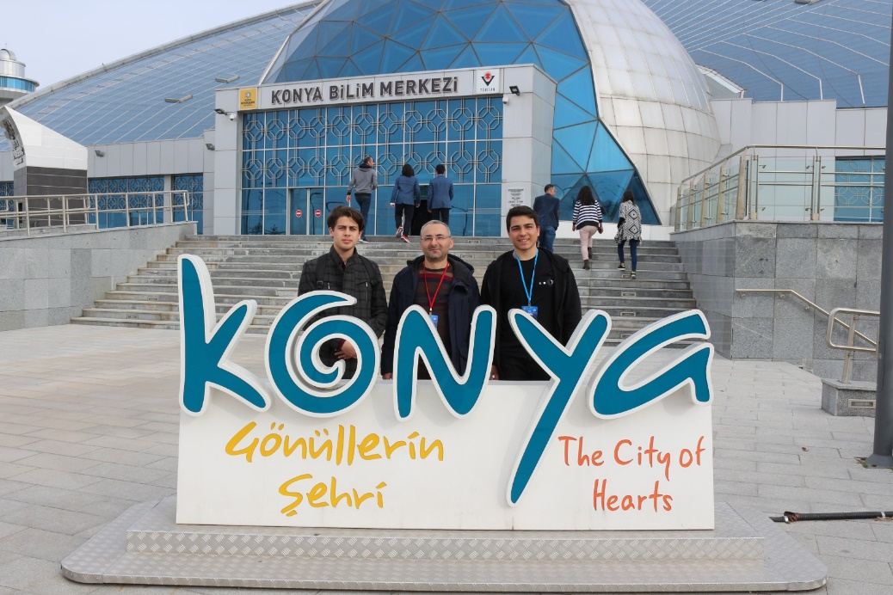
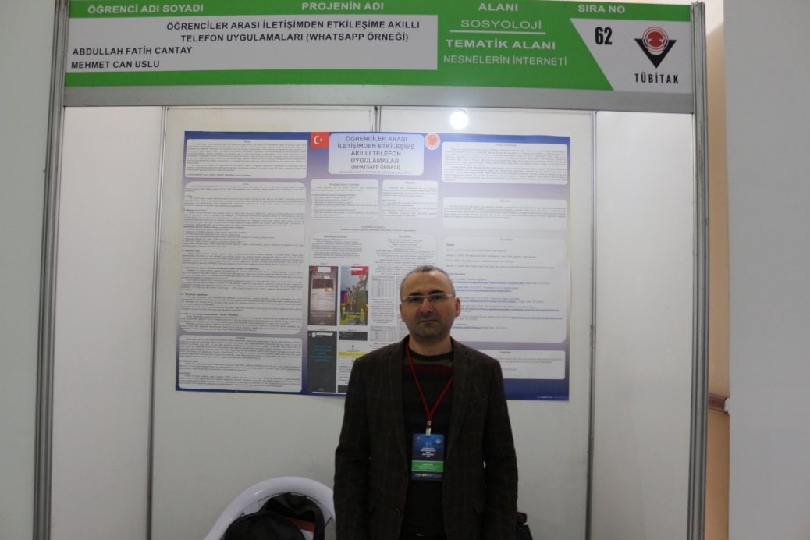
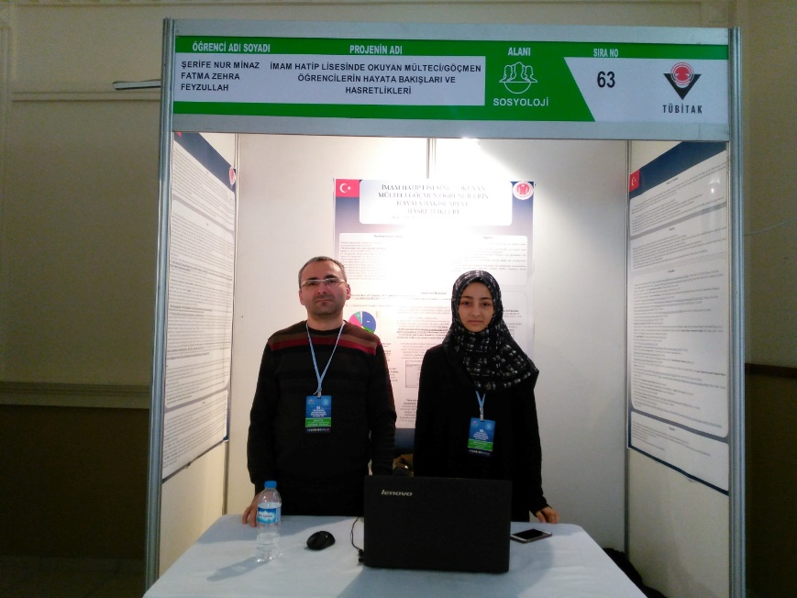
TÜBİTAK PROJELERİMİZ

Slide 7
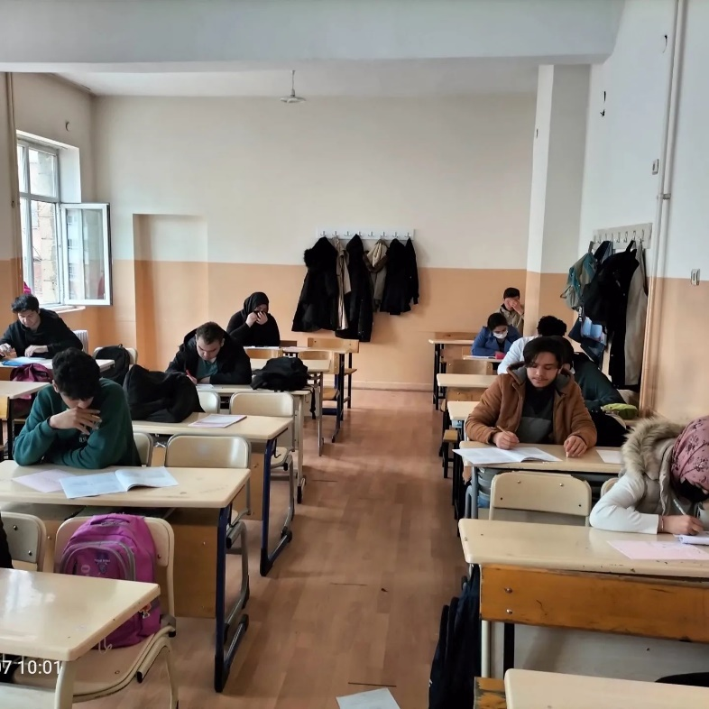
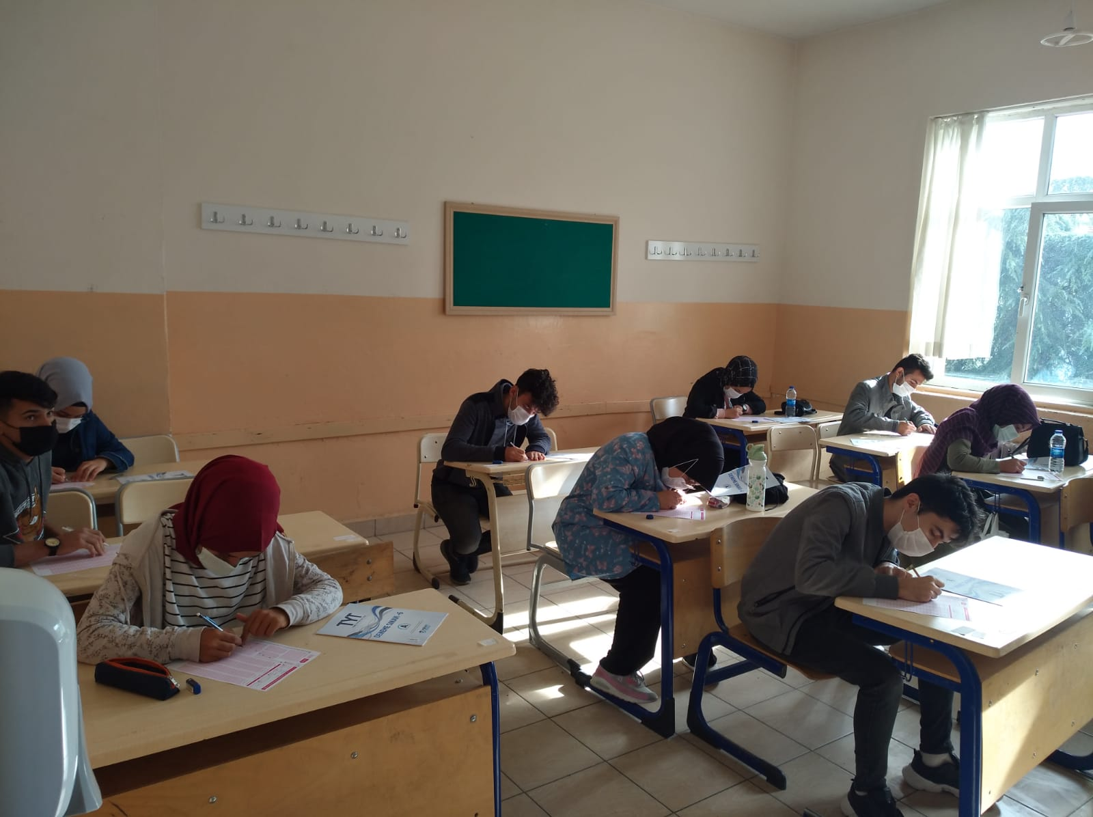
DENEME SINAVLARIMIZ
OKULUMUZDA YIL BOYUNCA TYT-AYT DENEME SINAVLARININ YANINDA TÜM SINIFLAR DÜZEYİNDE KAZANIM DEĞERLENDİRME SINAVLARI VE YABANCI ÖĞRENCİLER İÇİN YÖS DENEME SINAVLARI İLE MESLEKİ KAZANIM DEĞERLENDİRME SINAVLARI YAPILMAKTADIR.

Slide 8
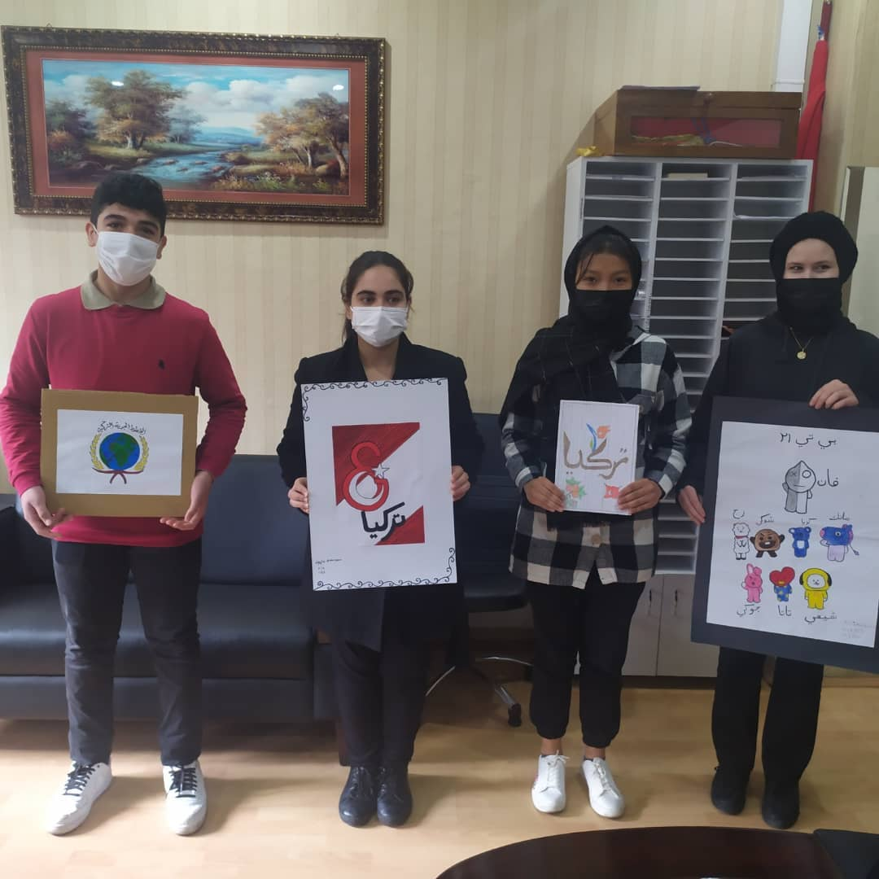
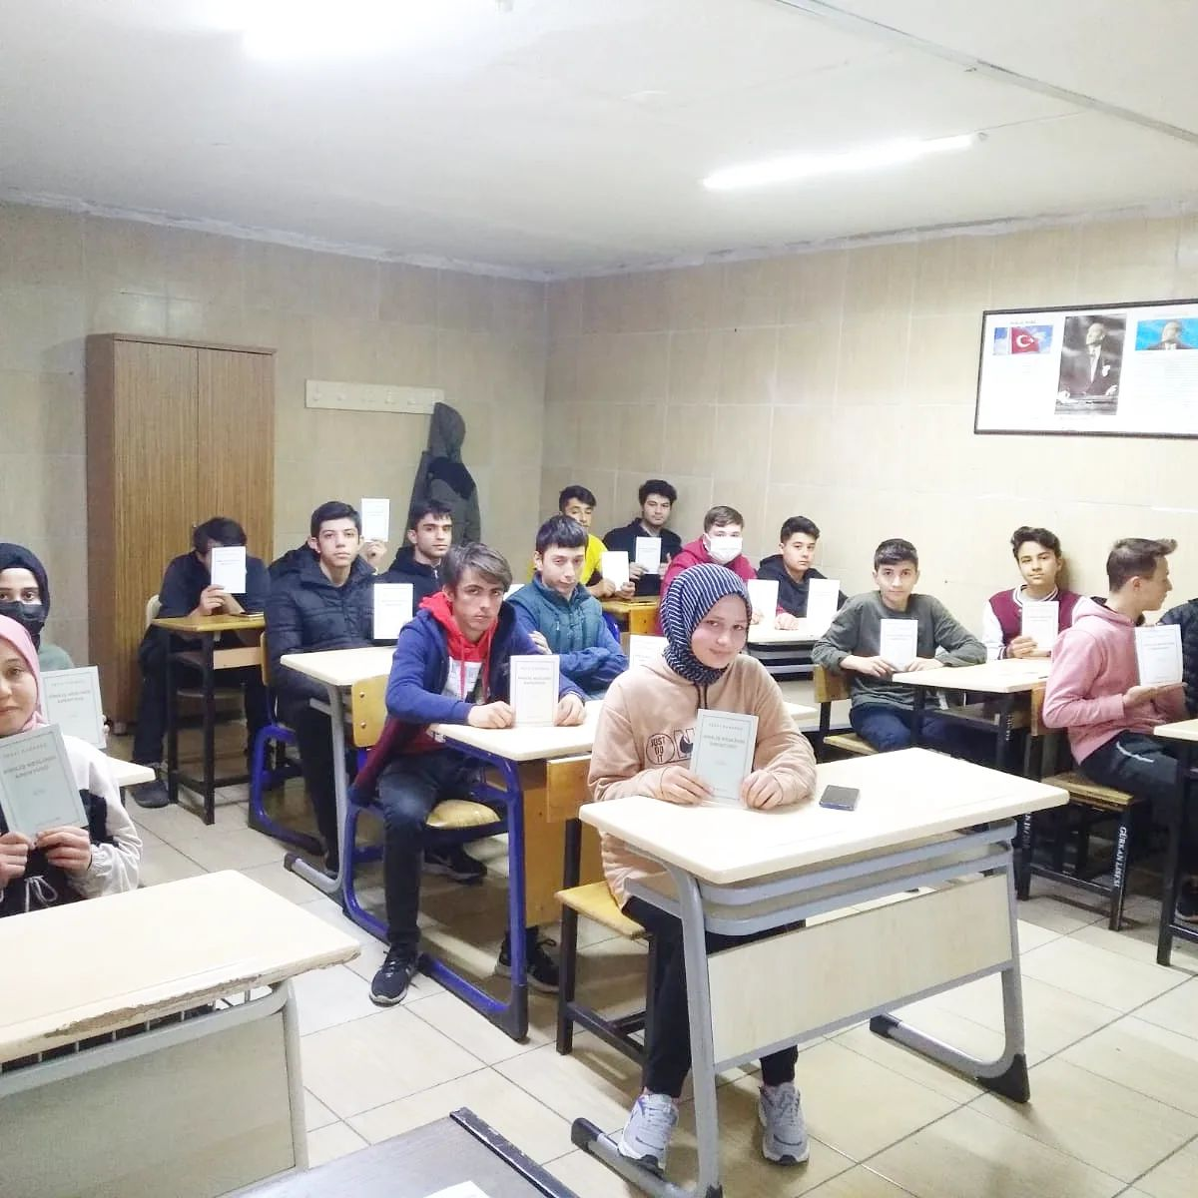
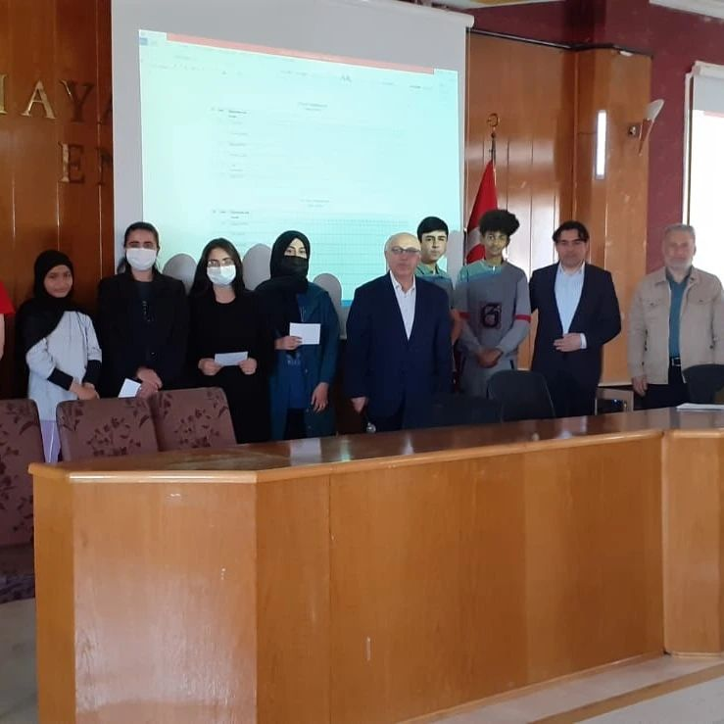
SOSYAL ETKİNLİKLERİMİZ
ARAPÇA LOGO YARIŞMASI
OKUYORUM PROJESİ
40 AYET 40 HADİS YARIŞMASI

Slide 9
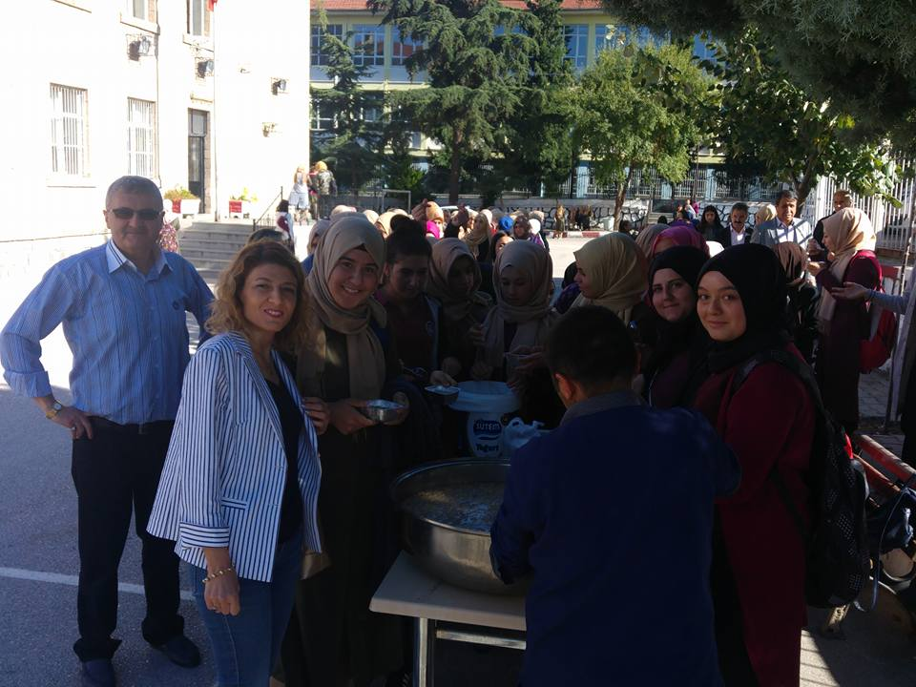
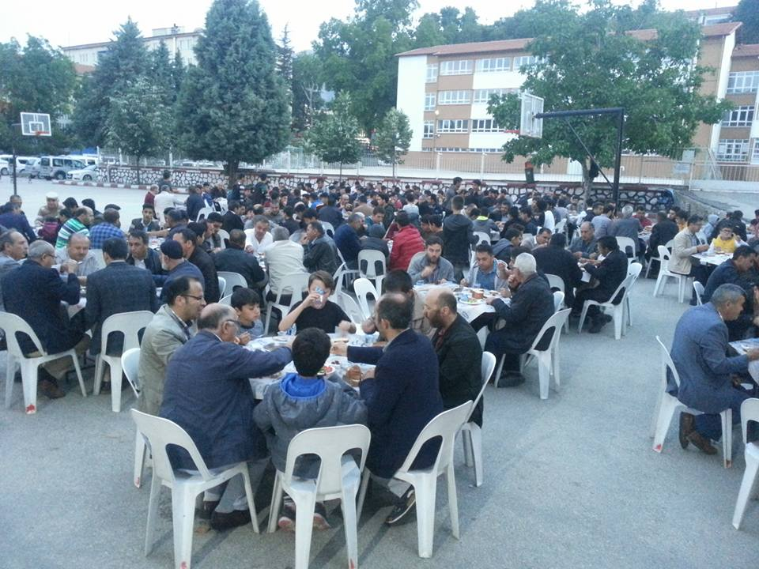
SOSYAL ETKİNLİKLERİMİZ
AŞURE GÜNÜ
İFTAR PROGRAMIMIZ

Slide 10
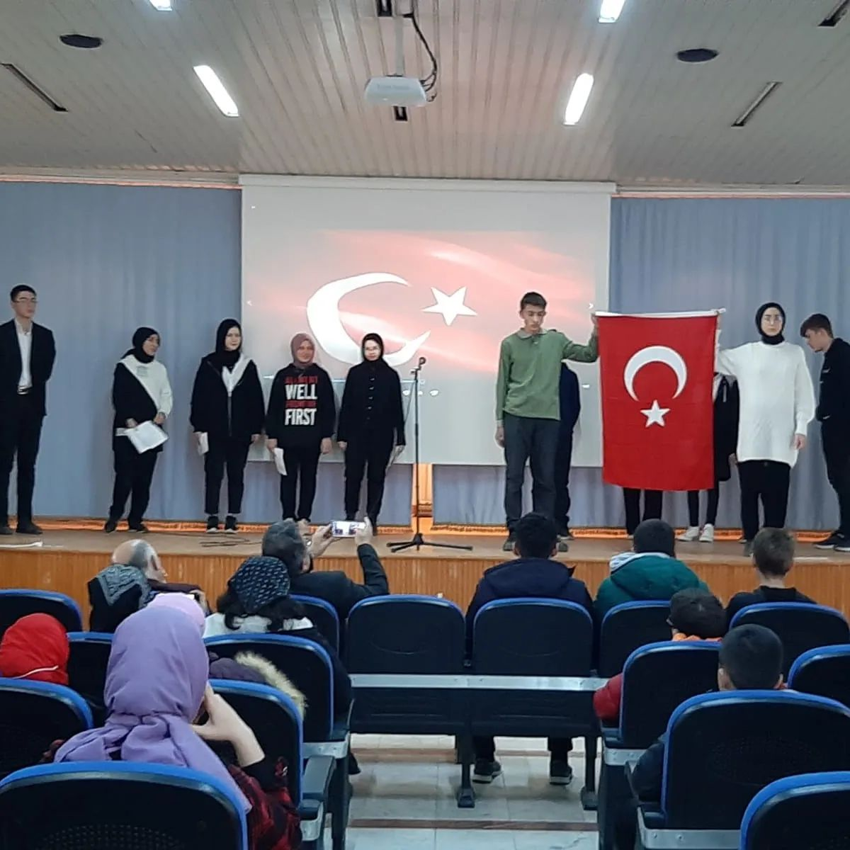
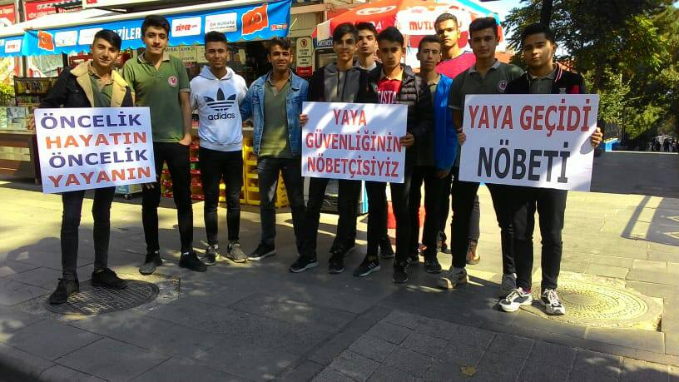
SOSYAL ETKİNLİKLERİMİZ

Slide 11
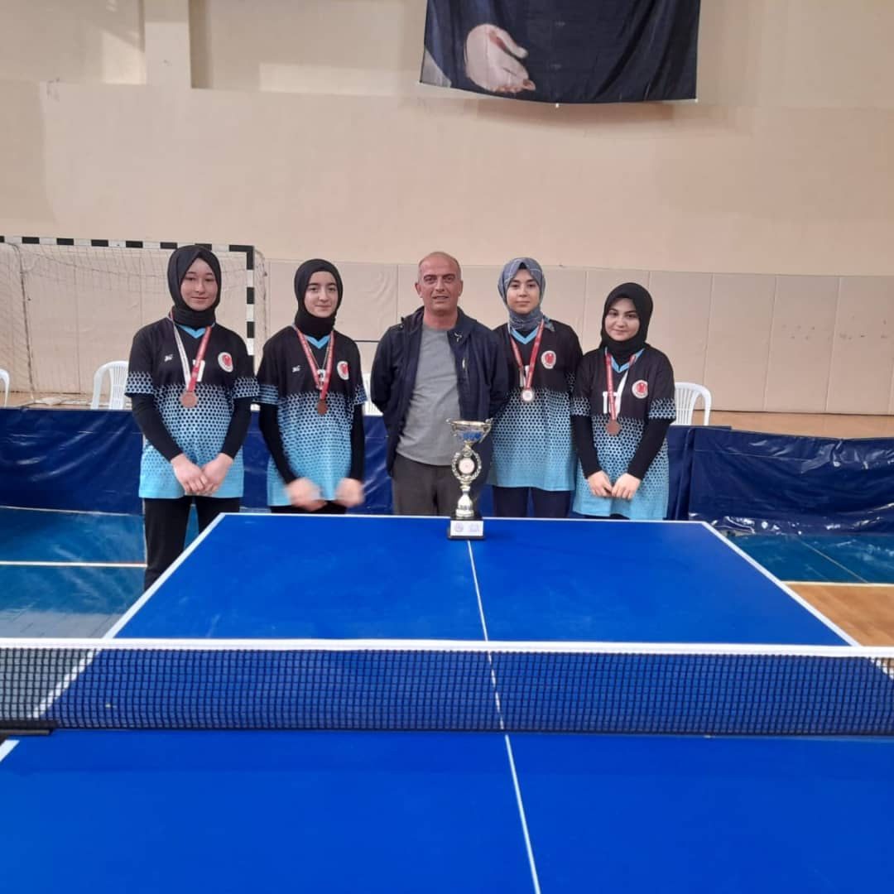
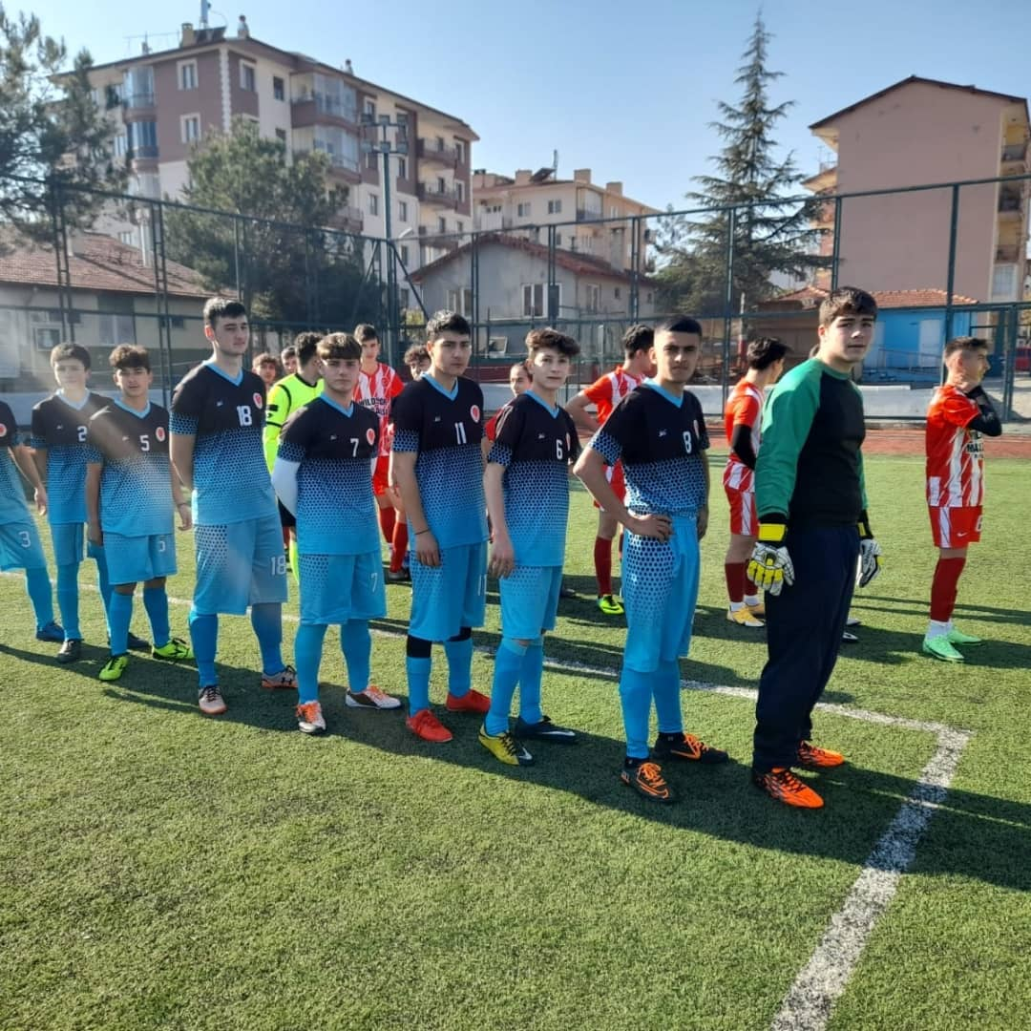
SPORTİF FAALİYETLER

Slide 12
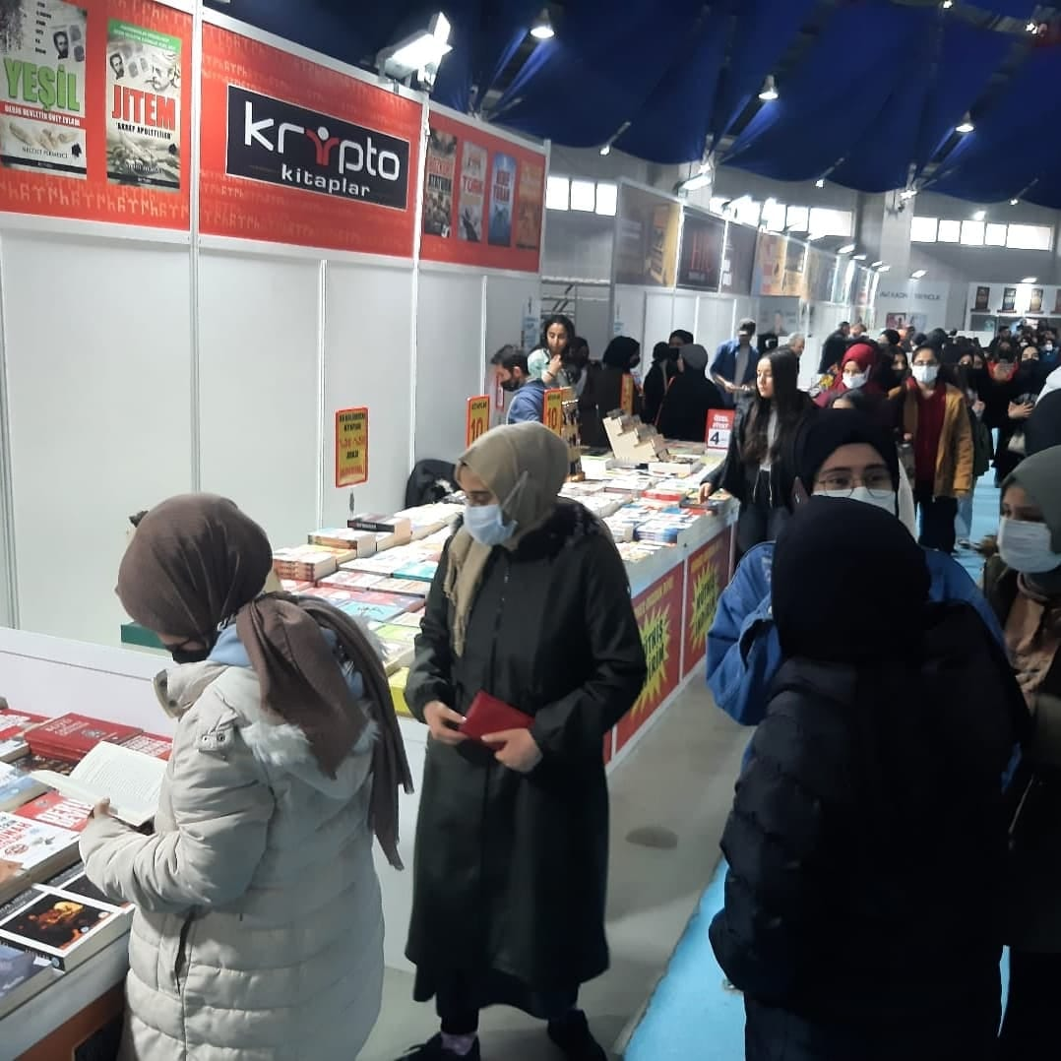
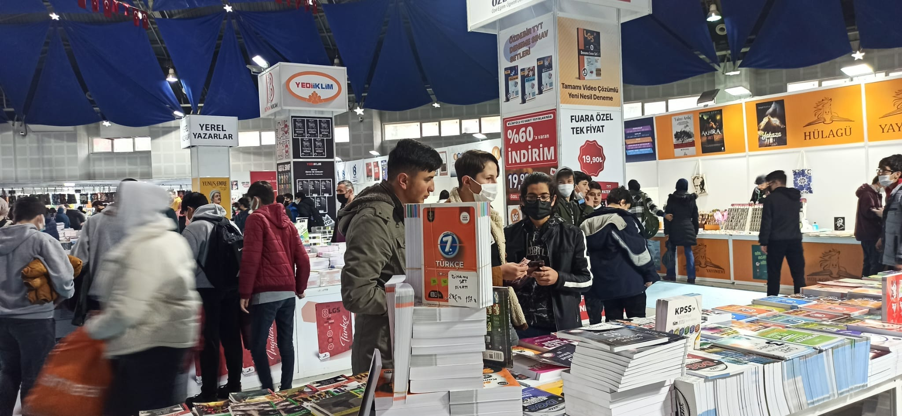
KİTAP FUARI GEZİMİZ

Slide 13
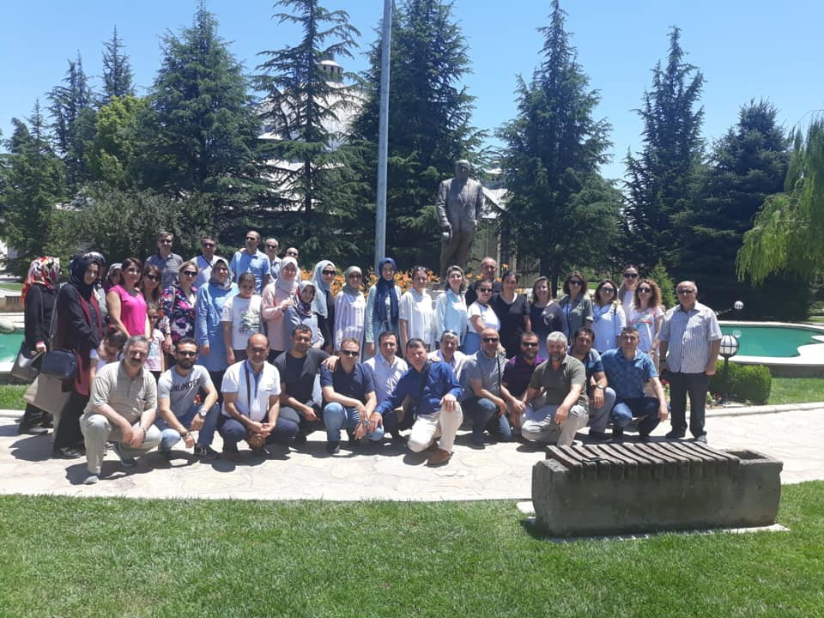
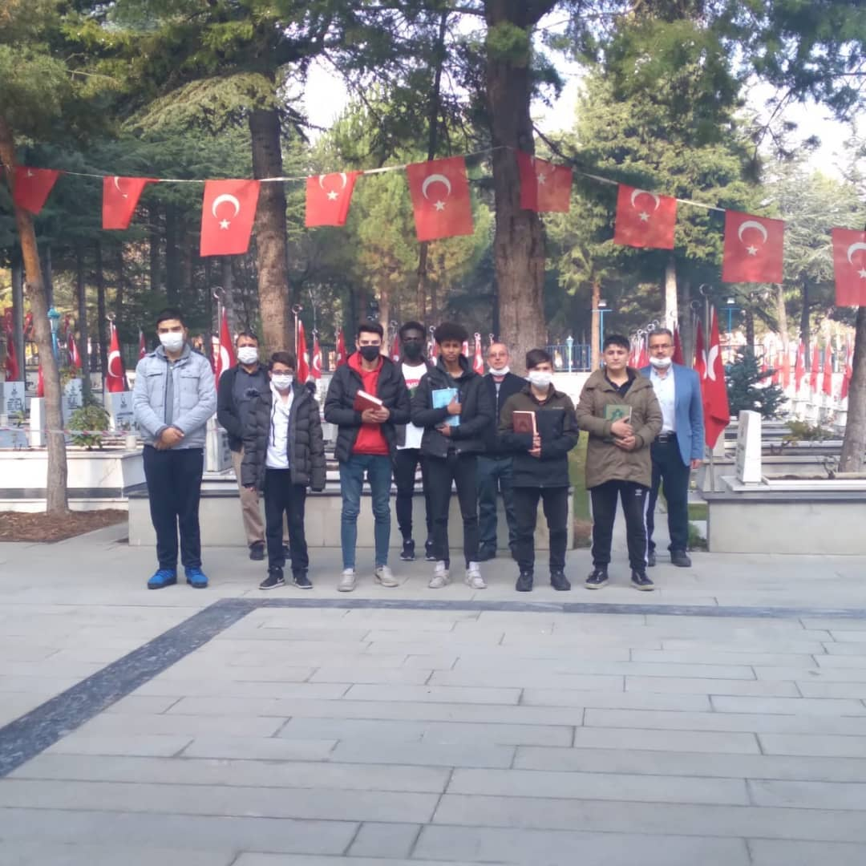
ÖĞRETMENLERİMİZİN GEZİSİ
ŞEHİTLİK ZİYARETİ

Slide 14
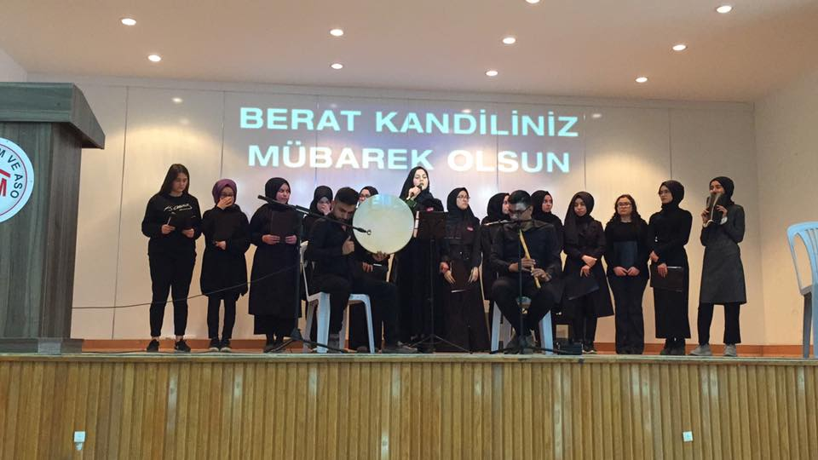
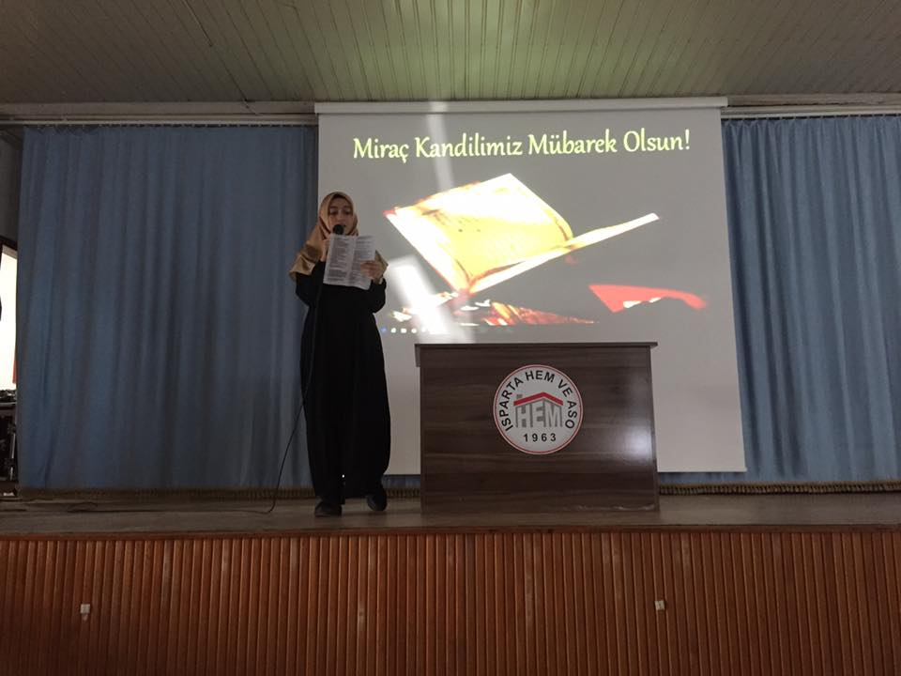
KANDİL PROGRAMLARIMIZ

Slide 15
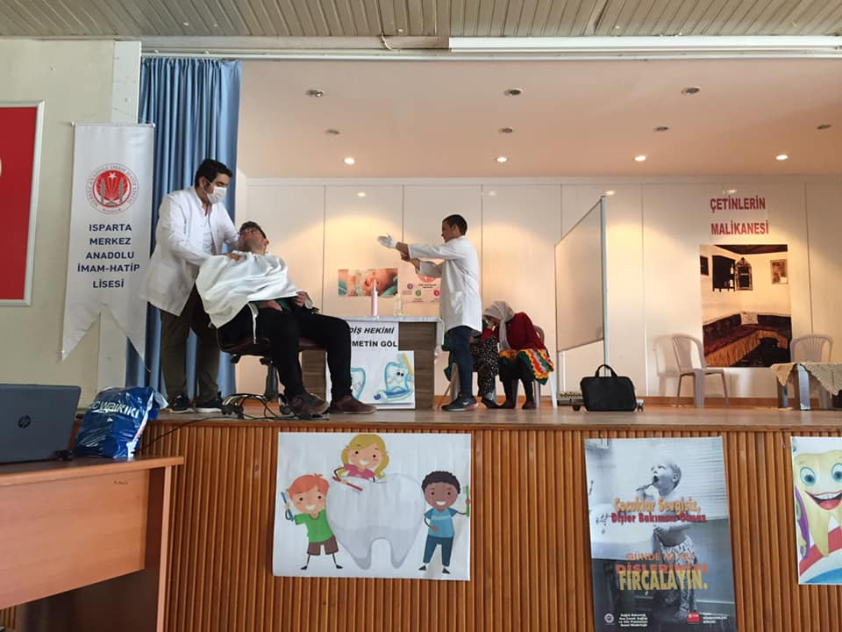
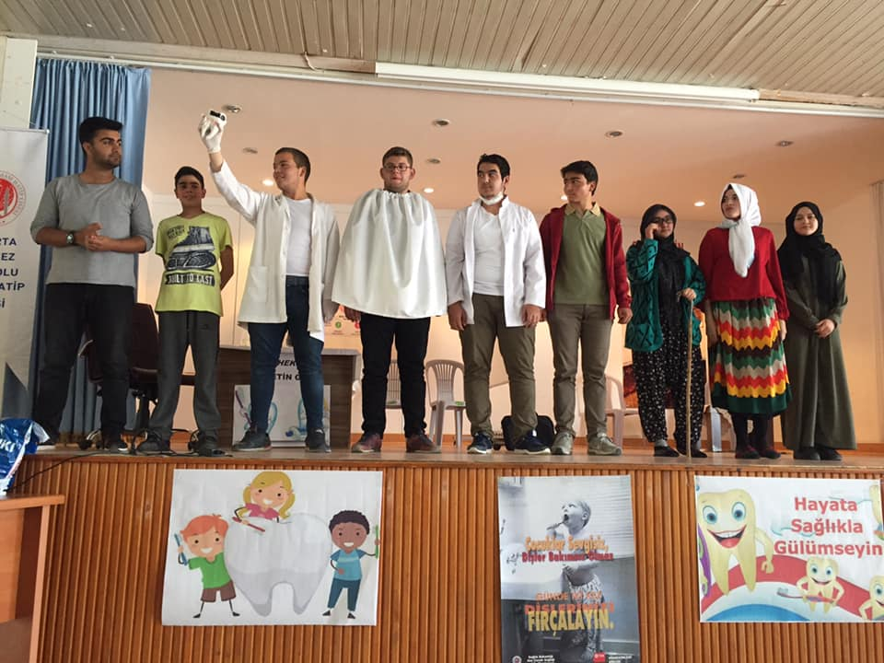
OKUL TİYATRO EKİBİMİZ

Slide 16
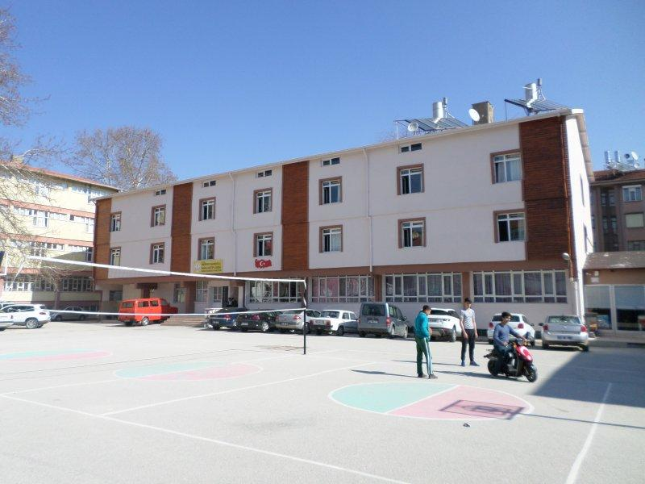
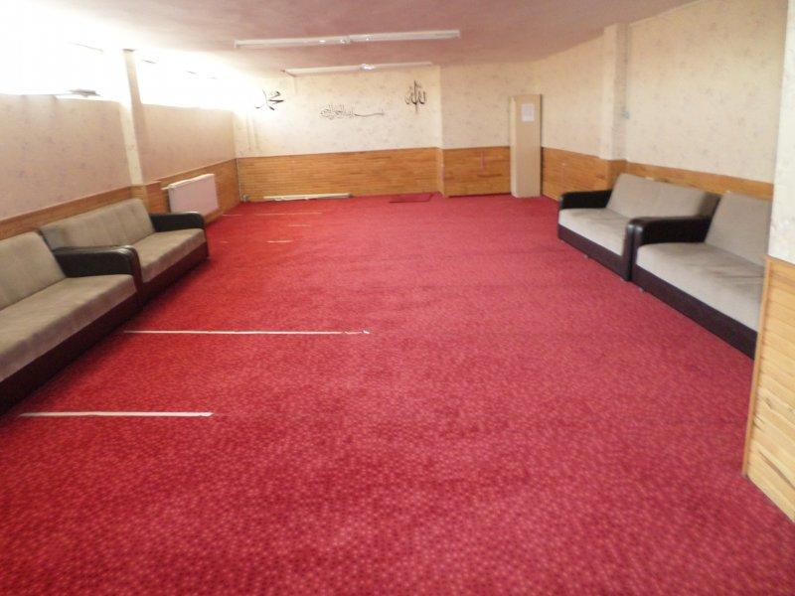
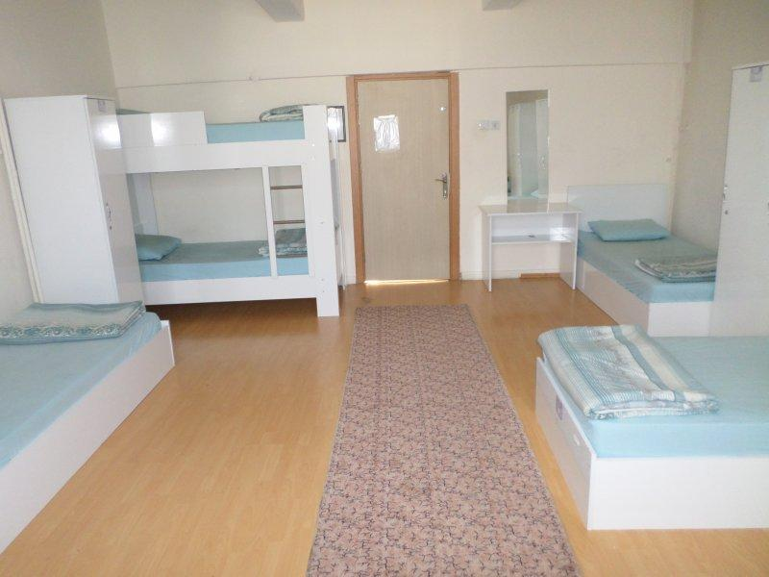
PANSİYONUMUZDAN KARELER

Slide 17
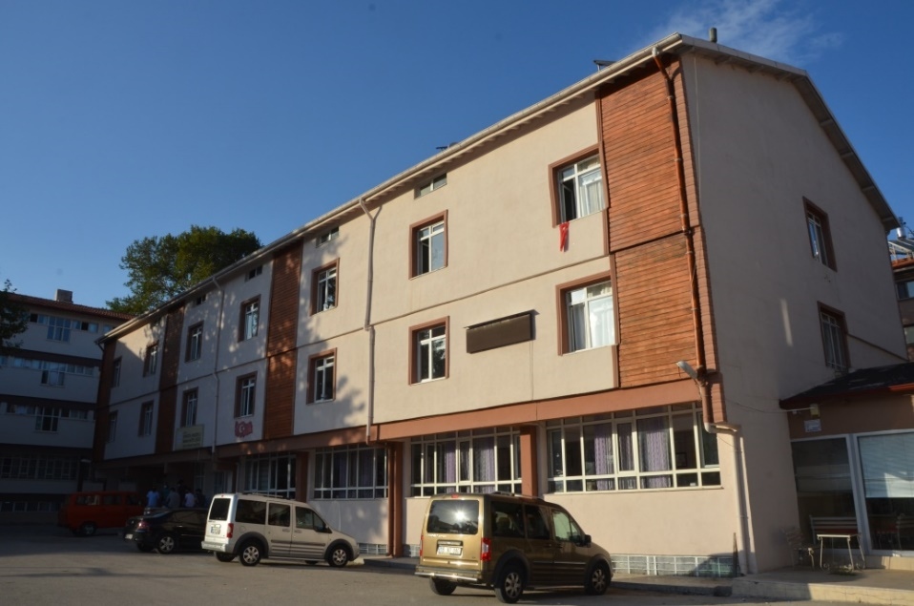
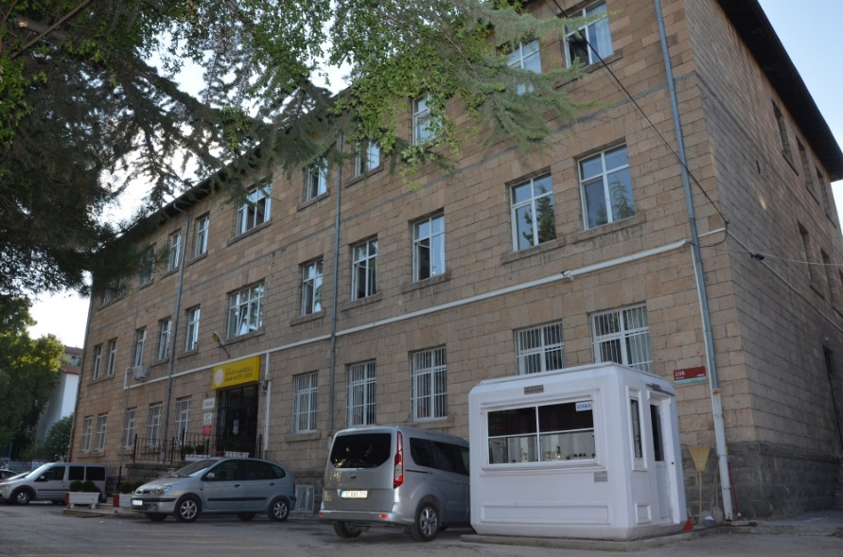
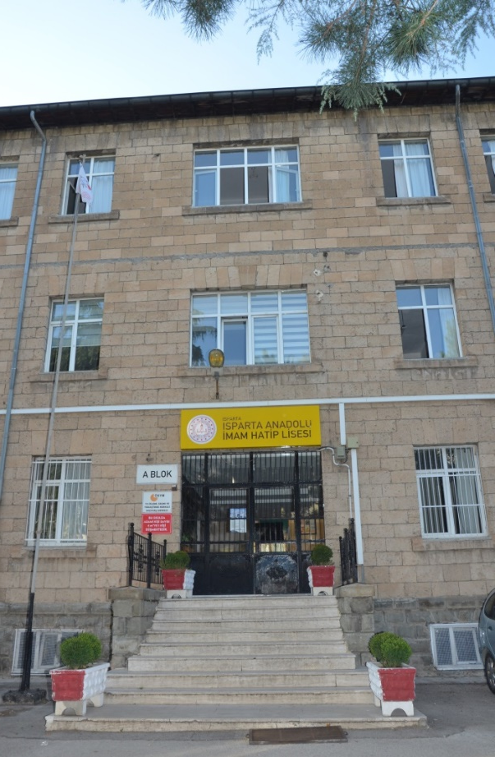

Slide 18
